Slide 1

轻卡、VDC阀杆
塑料件技术要求
2024.3.12
安路普（北京）汽车技术有限公司
Version 1.0

Slide 2
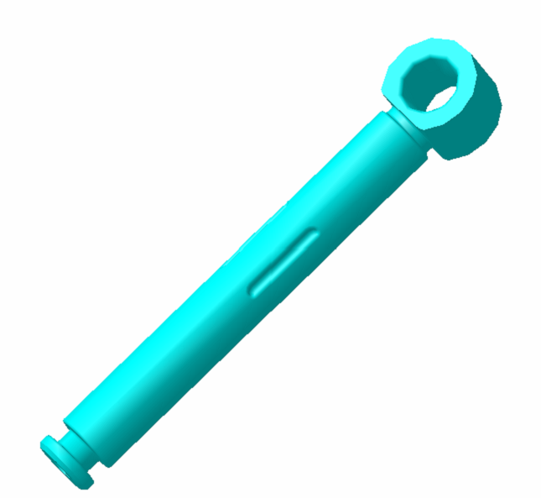
1.开模件明细
序号 | 零件号 | 中文名称 | 零件描述 | 图示
1 | BPC0010318 | 轻卡悬浮阀杆 | φ7.8*54
2 | BPC0010322 | 轻卡悬浮阀体 | φ19*52
3 | BPC0010319 | 轻卡气阀端盖 | φ14.8*9
4 | BPC0010326 | 轻卡阀杆 | φ7.8*67.5
5 | BPC0010324 | VDC阀芯 | φ7.8*47.5
6 | BPC0010325 | VDC阀导向杆 | 187*40*23

Slide 3
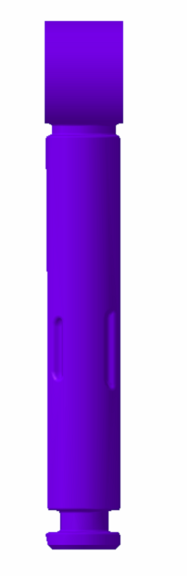
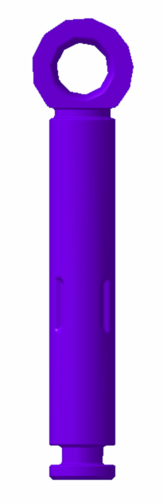
2.开模件技术要求
BPC0010318
圆柱外表面镜面
四个沟槽边缘不能有分模线
整个圆柱面和沟槽分模线高度＜0.01mm
（侧光可以看到，手摸感觉不到）

Slide 4
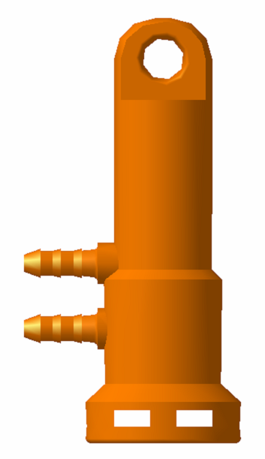
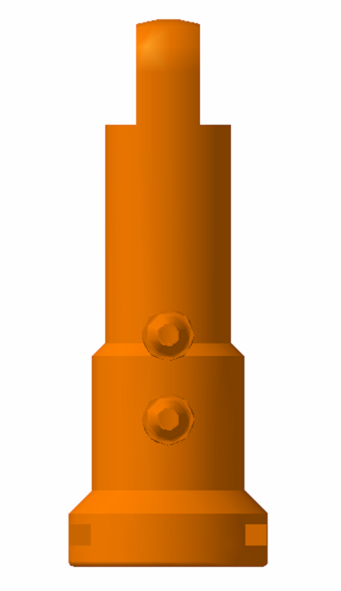
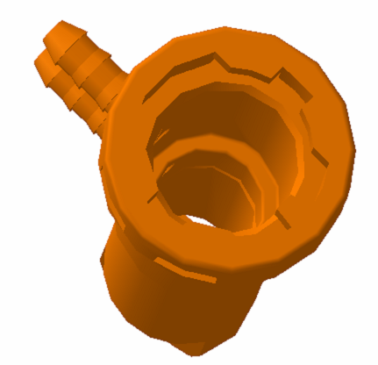
2.开模件技术要求
BPC0010322
圆柱内表面镜面
接头模线高度＜0.01mm

Slide 5
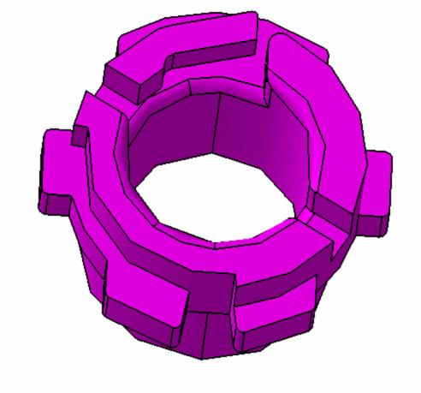
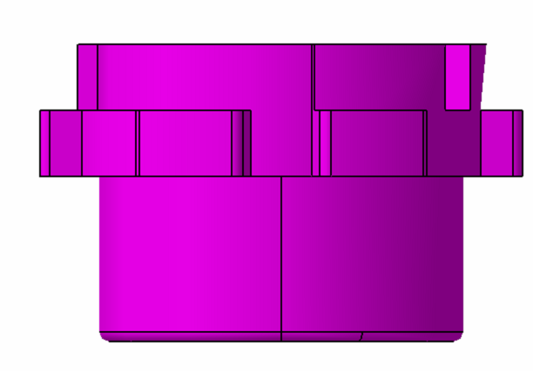
2.开模件技术要求
BPC0010319
圆柱内表面镜面

Slide 6
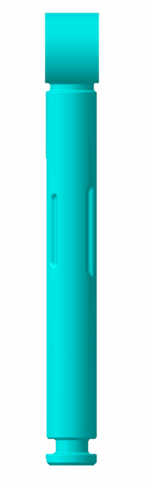
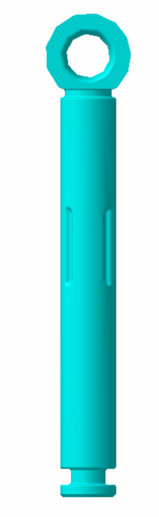
2.开模件技术要求
BPC0010326
圆柱外表面镜面
四个沟槽边缘不能有分模线
整个圆柱面和沟槽分模线高度＜0.01mm
（侧光可以看到，手摸感觉不到）

Slide 7
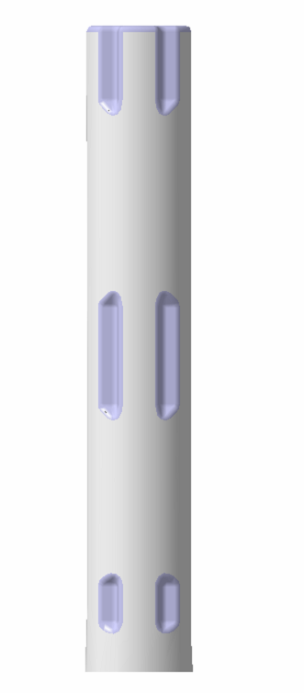
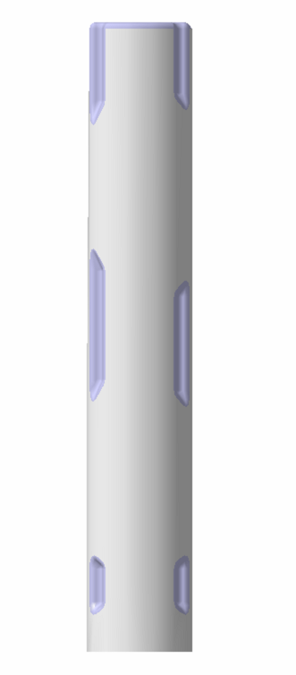
2.开模件技术要求
BPC0010324
圆柱外表面镜面
整个圆柱面分模线高度＜0.01mm
（侧光可以看到，手摸感觉不到）
所有沟槽边缘不能有分模线

Slide 8
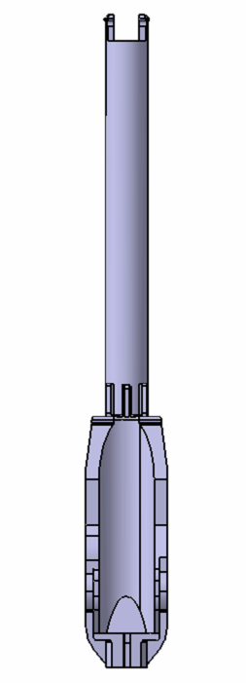
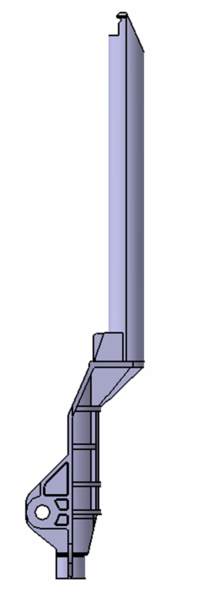
2.开模件技术要求
BPC0010325
圆柱外表面镜面
整个圆柱面分模线高度＜0.01mm
（侧光可以看到，手摸感觉不到）

Slide 9



THANK YOU

